Slide 1
Vytvoření a správa účtu
ORCiD je nezisková organizace podporovaná mezinárodní komunitou skládající se z výzkumných institucí, vydavatelů, sponzorů, odborných organizací a dalších důležitých hráčů v prostředí výzkumu.
Dominik Bláha
blahad@sic.czu.cz

Slide 2
Přihlášení přes instituci

Slide 3
Přihlášení přes instituci

Slide 4
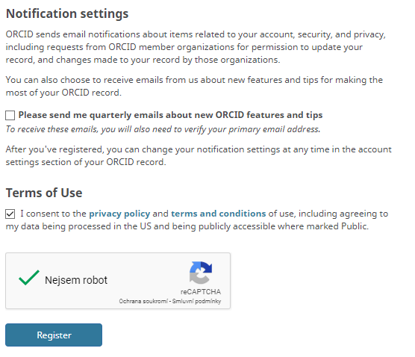
Registrace
Doporučujeme nastavit i další neinstitucionální e-mail.
Globální nastavení veřejnosti informací v profilu

Slide 5
Nastavení veřejných položek
Zobrazení profilu jako návštěvník
Nastavení veřejnosti jednotlivých položek v profilu

Slide 6
Ukázkový profil veřejná část

Slide 7
Přidání publikací
Import ze Scopusu
Import přes DOI identifikátor
Import přes BibTex soubor
Import ručně vyplněním polí

Slide 8
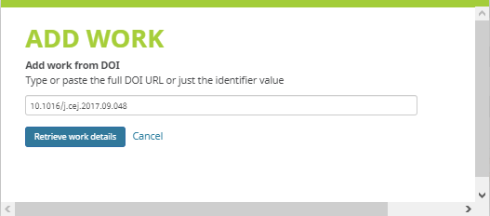
Přidání publikací podle DOI

Slide 9
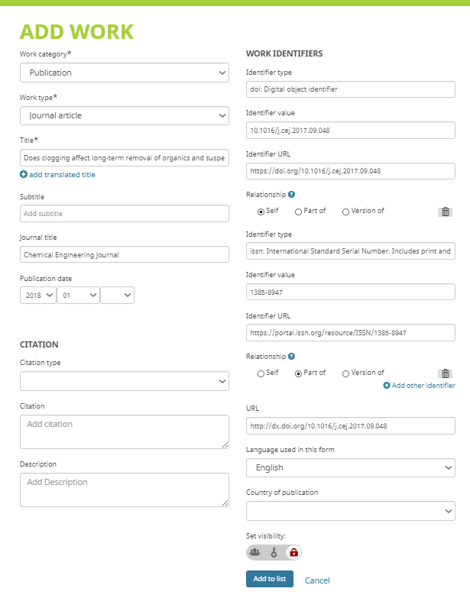
Přidání publikací podle DOI
Údaje se automaticky doplní z databáze Crossref přidělující DOI

Slide 10
Přidání publikací ze Scopusu

Slide 11
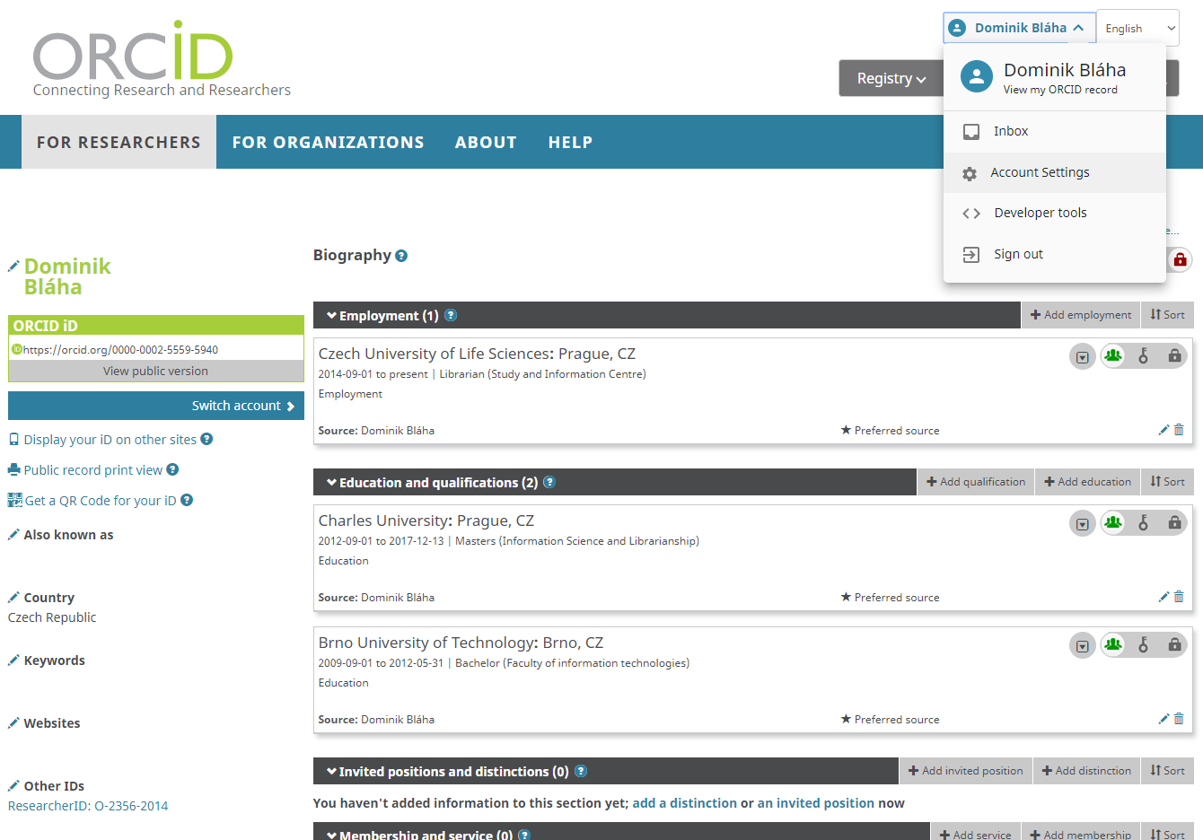
orcid.org – nastavení účtu

Slide 12
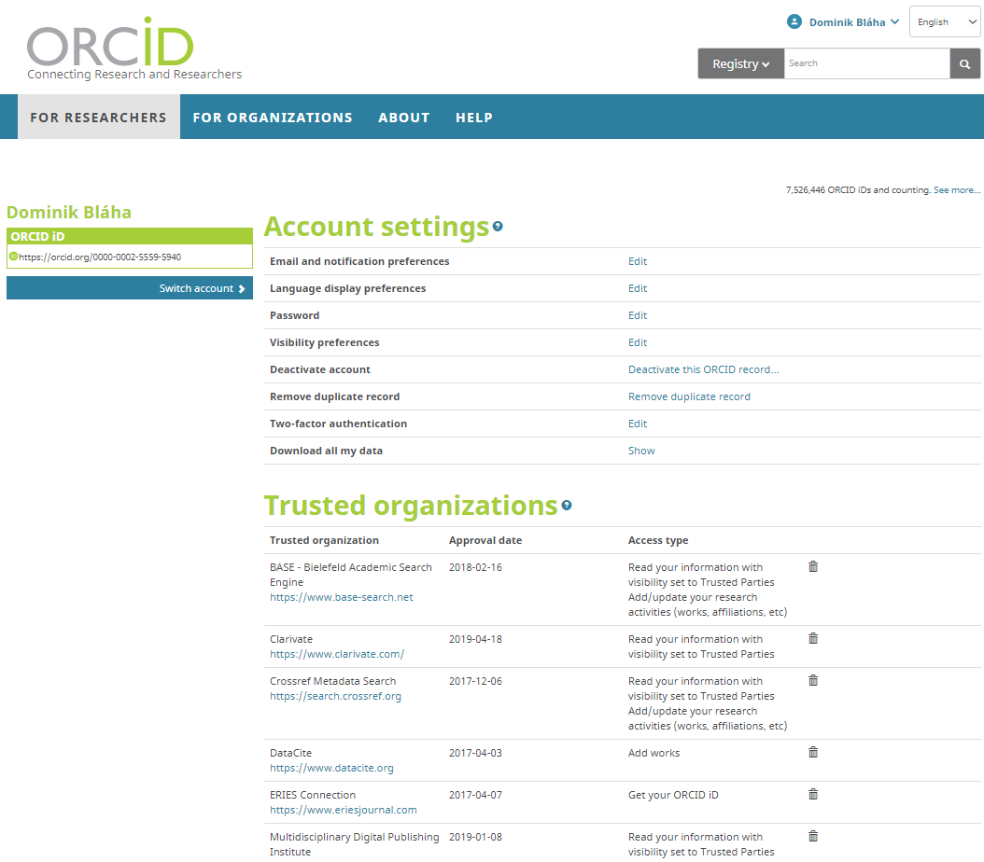
orcid.org – nastavení účtu 1/2
Nastavení alternativního e-mailu a četnosti notifikací
Změna globálního nastavení viditelných informací
Tato volba pro přepnutí účtu přibude osobě spravující váš účet.
Smazání a přesměrování duplicitního ORCID ID
Organizace, kterým jste udělili přístup k vašemu ORCIDu. Např. vydavatelé, univerzitní systémy atp.
Zabezpečení účtu pomocí dvoufaktorové autentizace

Slide 13
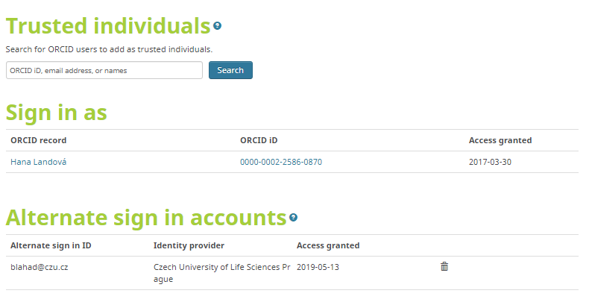
orcid.org – nastavení účtu 2/2
Umožnění přístupu jiné osobě registrované na ORCiDu ke správě vašeho účtu.
Účty, ke kterým máte udělen přístup.
Výpis alternativních přihlášení k účtu. Zde institucionální login.

Slide 14
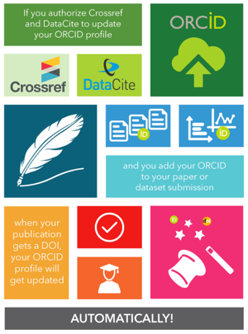
orcid.org – automatické přidávání publikací
Jak to funguje?
Autorizujte CrossRef Metadata Search přes doplněk v sekci Works.
Přiložte váš ORCiD kdykoliv publikujete článek.
Jakmile dostane váš článek DOI, přidá se automaticky do vašeho ORCiD profilu.

